Slide 1
《微型计算机技术》 复习提纲

Slide 2
考试类型
I 基本题 （100分）
一. 选择题（10分，5题）
二. 解答题（25分，5题）
三. 分析程序题（20分，5题）
四. 编程与应用题（45分，5题）
II 附加题（30分，2题）

Slide 3
第一章单片机技术概述
1.1 计算机的基本概念及分类 ；
1.2 单片机技术发展的特点 ；
1.3 常见的单片机简介 ；
1.4 单片机的应用 。

Slide 4
复习重点
掌握微型计算机的组成、分类；
掌握单片机的基本定义，了解其发展特点；
了解常用单片机及应用；
了解单片机应用系统的开发流程。

Slide 5
掌握微型计算机的组成、分类
运算器
中央处理器(CPU)
控制器
程序存储器 (ROM、EPROM、FLASH)
微型计算机
存储器
数据存储器(RAM)
模拟量输入/输出(AI/AO)
输入/输出接口
开关量输入/输出(DI/DO)

Slide 6
2. 按微型计算机的组装形式分类
掌握微型计算机的组成、分类
1．按微处理器字长分类
4位微型计算机
8位微型计算机
16位微型计算机
32位微型计算机
64位微型计算机
多板微型计算机----单机系统或系统机
单板机
单片机

Slide 7
掌握单片机的基本定义，了解其发展特点
（1）单片机定义
CPU、RAM、ROM、I／O接口电路集成在同一块大规模集成电路芯片上，一个芯片就是一台微型机。
（2） 发展的特点
集成度更高、功能更强
使用更加方便
低电压、低功耗
价格更低

Slide 8
第二章 8051单片机及增强型8051内核
2.1 8051单片机的引脚及内部结构

Slide 9
复习重点
掌握8051单片机的主要引脚；
掌握8051单片机的内部结构.

Slide 10
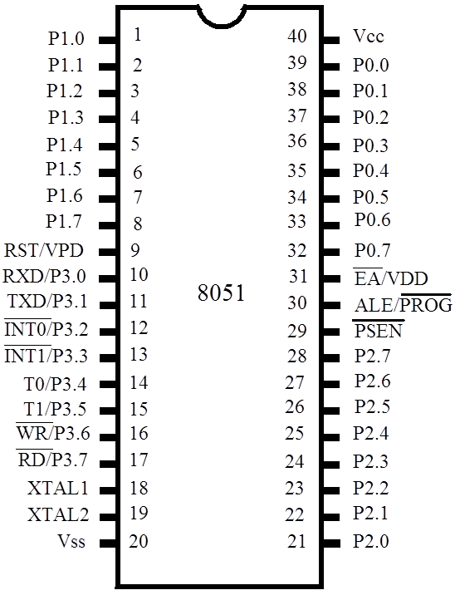
掌握8051单片机的主要引脚
40个引脚:
电源引脚(2个)；
外接晶体引脚(2个)；
控制和复位引脚(4个)；
输入/输出引脚(4x8个)。

Slide 11
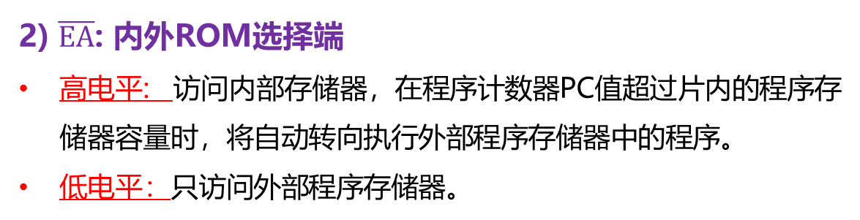
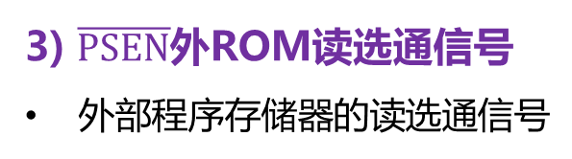
1. 电源引脚----V_{CC}:+5V, V_{SS}:接地电源
2. 外接晶体引脚
XTAL1:反相放大器的输入端；
XTAL2:反相放大器的输出端；
3. 控制和复位引脚
1) ALE (允许地址锁存)
访问外部存储器时：锁存地址的低位字节(P0口送出的低8位地址)；其频率为振荡频率的1/6；
非访问外部存储器时：对外输出的时钟，或用于定时。
2) $\overline{EA}$: 内外ROM选择端
高电平: 访问内部存储器，在程序计数器PC值超过片内的程序存储器容量时，将自动转向执行外部程序存储器中的程序。
低电平：只访问外部程序存储器。
3) $\overline{PSEN}$外ROM读选通信号
外部程序存储器的读选通信号

Slide 12
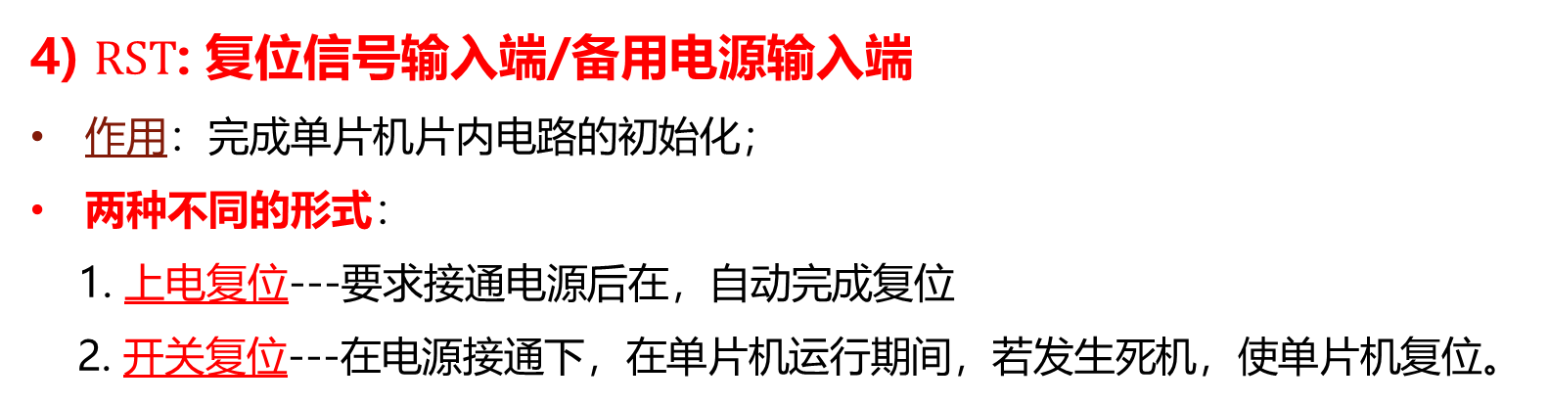
4) $RST$: 复位信号输入端/备用电源输入端
作用：完成单片机片内电路的初始化；
两种不同的形式：
1. 上电复位---要求接通电源后在，自动完成复位
2. 开关复位---在电源接通下，在单片机运行期间，若发生死机，使单片机复位。
4. 输入/输出(I/O)引脚(第三章)

Slide 13
掌握8051单片机的内部结构
包含的模块：
中央处理器：
---运算器、控制器
2. 程序存储器(ROM);
3. 数据存储器(RAM);
4. 定时/计数器；
5. 并行接口；
6. 串行接口；
7. 中断系统；
数据总线；
地址总线；
控制总线。
三大总线

Slide 14
CPU结构：运算器和控制器
1．运算器构成：
ALU(核心)： 8位算术/逻辑运算；
累加器ACC
寄存器B
程序状态标志寄存器（PSW）
8位寄存器，又称标志寄存器，用于存放执行指令后的有关状态信息，供程序查询和判别之用。

Slide 15
程序状态标志寄存器（PSW）
D7 | D6 | D5 | D4 | D3 | D2 | D1 | D0
CY | AC | F0 | RS1 | RS0 | OV | -- | P
奇偶标志位
（奇1，偶0）
溢出标志位(溢出1，无溢出0)
工作寄存器组选择控制位
用户标志
辅助进位标志位（低四位数向高四位数进/借位， AC置“1” ）
进位标志位（加/减法出现进/借位，CY置“1” ）

Slide 16
2．控制器
定时控制逻辑单元、指令寄存器、译码器、地址指针DPTR、程序计数器PC、堆栈指针SP、RAM 地址寄存器、16位地址缓冲器。
程序计数器PC
16位程序地址寄存器，专门用来存放下一代需要执行的指令的内存地址；
堆栈
存放临时数据、局部变量、中断或子程序的返回地址；
PUSH 和POP操作堆栈指针的变化。

Slide 17
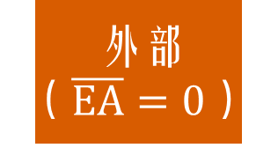
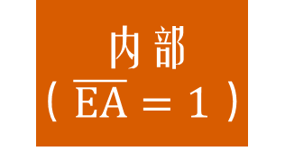
存储器空间及存储器
1．程序存储器（$\overline{EA}、$MOVC指令、入口地址）
FFFFH
外部
1000H
0FFFH
内部
（$\overline{EA}=1$）
0FFFH
外部
（$\overline{EA}=0$）
0000H
0000H
程序存储器

Slide 18
特殊单元：
1.) 0000H: 复位入口地址
2.) 0003H~0023H：中断服务程序入口地址
思考：8051几个中断？？
2.1 ) 0003H： 外部中断0的中断入口地址；
2.2 ) 000BH：定时/计时器0中断入口地址；
2.3 ) 0013H： 外部中断1中断入口地址；
2.4 ) 001BH：定时/计数器1中断入口地址；
2.5 ) 0023H： 串行中断入口地址。

Slide 19
2．数据存储器(MOV、MOVX)
FFFFH
FFH
专用
寄存器
80H
7FH
内部RAM
00H
0000H
内部数据
存储器
外部数据
存储器

Slide 20
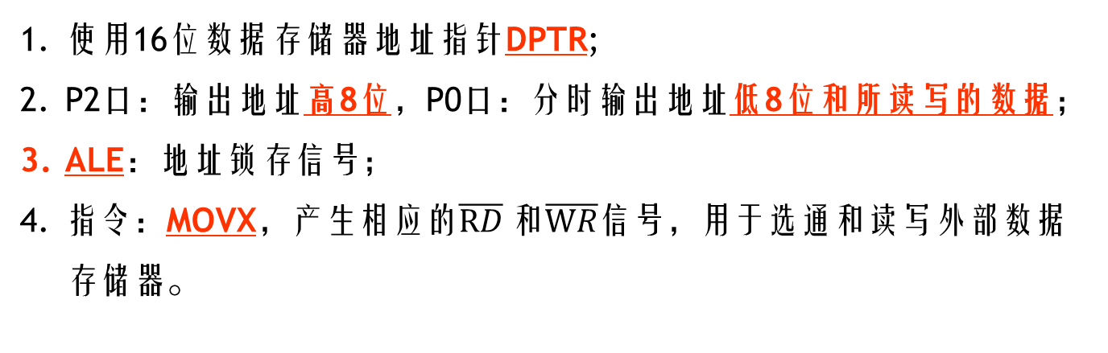
外部数据存储器
最大扩展至64KB
访问外部数据存储器 (MOVX,寄存器间接寻址@DPTR、@Ri)
使用16位数据存储器地址指针DPTR;
P2口：输出地址高8位，P0口：分时输出地址低8位和所读写的数据；
ALE：地址锁存信号；
指令：MOVX，产生相应的$\overline{RD} 和\overline{WR}$信号，用于选通和读写外部数据存储器。

Slide 21
内部数据存储器（RAM）
特殊功能寄存器
(SFR)
80H~FFH(8052有)
FFH~ 80H
通用用户RAM和堆栈区
7FH~ 30H，8位堆栈
位寻址区
2FH~ 20H，16字节，128位
3区
1FH~ 18H
基本RAM区
2区
17H~ 10H
1区
0FH~ 08H
0区
07H~ 00H，8个8位寄存器

Slide 22
1. 工作寄存器区(PSW设置)
3区
1FH~ 18H
2区
17H~ 10H
1区
0FH~ 08H
0区
07H~ 00H
特点：四组，每组8个8位的工作寄存器(R0~R7);
好处：提高运算速度；
用途：
1. R0或R1可存放8位地址值：可寄存器间接寻址@Ri；
2. R0~R7：寄存器寻址Rn。

Slide 23
2. 位寻址区
位寻址区
2FH~ 20H ，128位
特点：既可以像普通的RAM按字节存取;可对单元中的任何一位单独存取；
地址空间：2FH~ 20H，以及特殊功能寄存器中，直接地址可被8整除的可位寻址。
3. 堆栈区
特点：8位堆栈指针SP，堆栈区只能设置在内部数据存储区，30H-FFH；
作用：子程序调用和中断请求时，保存返回地址等信息；
注意：堆栈区的设置应与RAM的分配统一考虑，先分配工作寄存器和位寻址区域，再指定堆栈区域；
注意 ：复位后，SP的值为07H，不在堆栈区，需初始化堆栈初值。

Slide 24
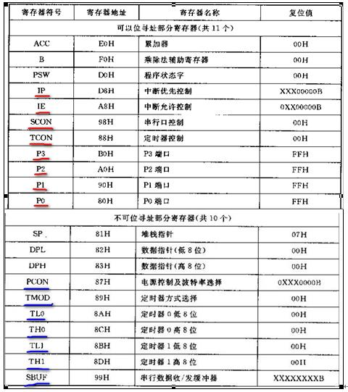
4. 特殊功能寄存器(SFR)
特点与作用：
存放相应功能部件的控制命令、状态或数据;
80C51系列功能的增加和扩展。

Slide 25
第三章数字输入/输出端口
3.1 8051单片机的数字输入/输出端口；

Slide 26
复习重点
熟悉8051单片机的输入输出口的基本原理；
掌握各个输入输出口的功能、特点。

Slide 27
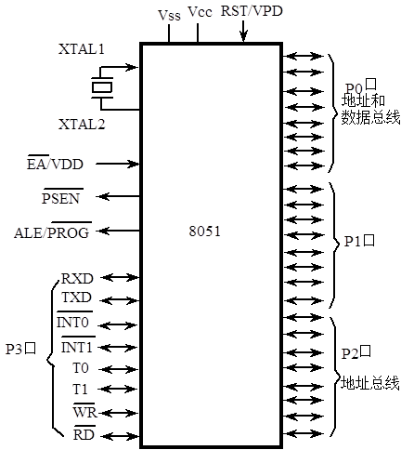
熟悉8051单片机的输入输出口的基本原理
3.1.1 8051单片机的数字输入/输出端口结构
4组8位I/O 口：
1. 准双向口：P1,P2,P3；
2. 双向口：P0。
都包含锁存器、输出驱动器、三态缓冲器。
准双向、双向区别：
P1、2、3有固定的内部上拉电阻，所以有时称它们为准双向口。当用做输入时被拉高，低则要靠外部电路拉低。而P0 则是真双向口，因为作为输入时它是悬浮的。

Slide 28
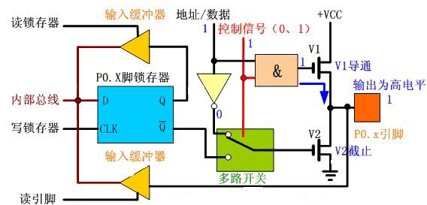
(1) P0口
输出控制电路
输出驱动电路
三态缓冲器
输出锁存器
三态缓冲器

Slide 29
工作原理
作用1：数据/地址总线低8位！（控制信号1）
控制信号为1

Slide 30
作用2：I/O口（控制信号0）
控制信号为0
输出数据
输入数据

Slide 31
掌握各个输入输出口的功能、特点
P0口：地址低8位与数据线分时使用口或I/O口；
P1口：按位可编程的输入输出口；
P2口：PC高8位，DPTR高八位或I/O口；
P3口：双功能口，若不用第二功能，也可作一般I/O口。
复位后，各端口寄存器的值均为0FFH。

Slide 32
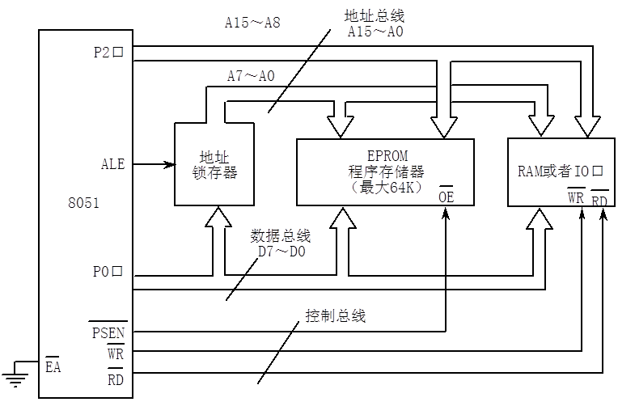
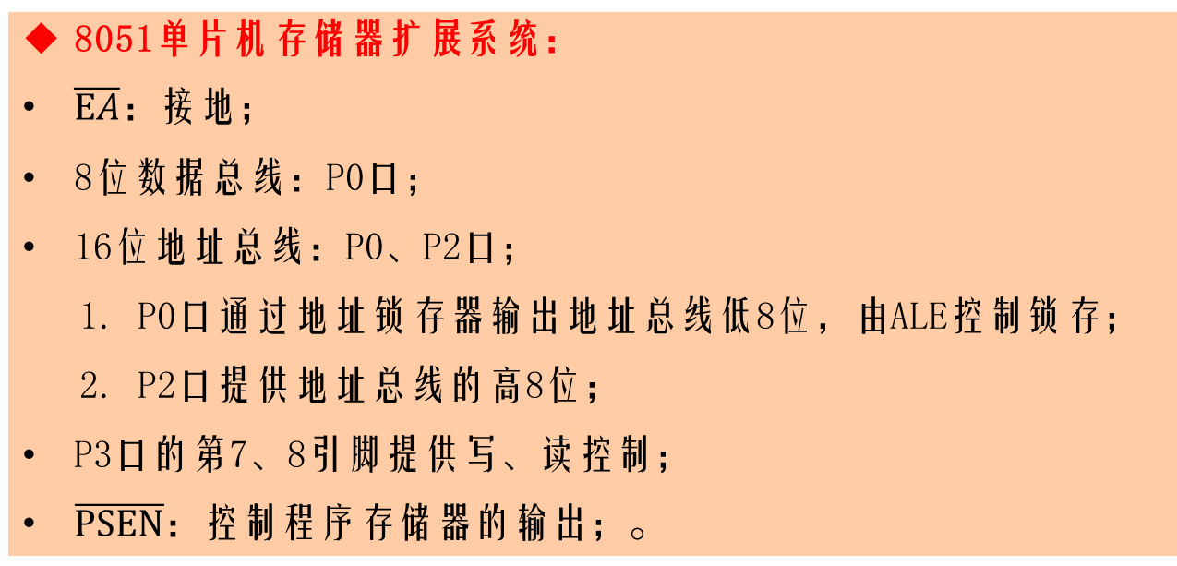
8051单片机应用系统的典型构成
若存储器容量不足、需要扩展I/O口，可使用端口进行扩展。
8051单片机存储器扩展系统：
$\overline{EA}$：接地；
8位数据总线：P0口；
16位地址总线：P0、P2口；
1. P0口通过地址锁存器输出地址总线低8位，由ALE控制锁存；
2. P2口提供地址总线的高8位；
P3口的第7、8引脚提供写、读控制；
$\overline{PSEN}$：控制程序存储器的输出；。

Slide 33
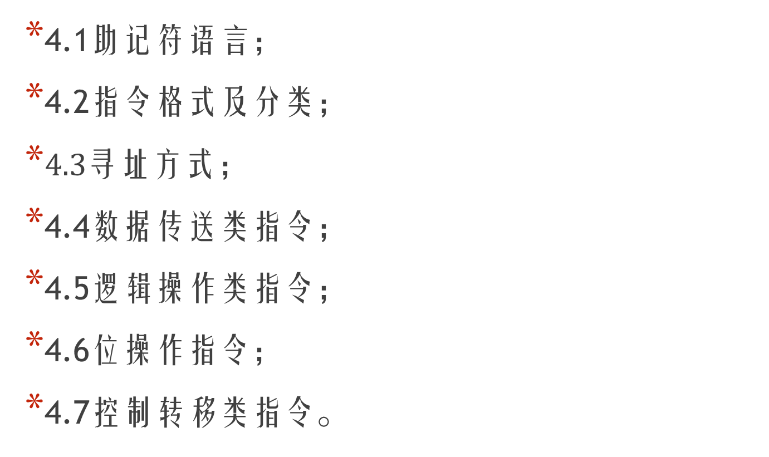
第四章指令系统
4.1助记符语言；
4.2指令格式及分类；
$4.3寻址方式$；
4.4数据传送类指令；
4.5逻辑操作类指令；
4.6位操作指令；
4.7控制转移类指令。

Slide 34
复习重点
掌握8051单片机的寻址方式；
掌握8051单片机指令的使用方法；
掌握汇编语言的简单程序的设计。

Slide 35
掌握8051单片机的寻址方式
4. 2. 3 指令中的符号约定(重点记忆)
符号 | 含义 | 符号 | 含义
A | 累加器ACC | Rn | 工作寄存器(n=0，1，...，7 )
B | 寄存器B | Ri | 可作地址寄存器的工作寄存器R0和R1(i=0,1)
C | 进(借)标志位 | (X) | X寄存器内容
direct | 直接地址，内部RAM的地址 | ((X)) | 由X寄存器寻址的存储单元的内容
bit | 位地址 | → | 数据的传送方向
#data | 8位常数(立即数) | ∕ | 位操作数取反
#data16 | 16位常数(立即数) | ˄ | 逻辑与
@ | 间接寻址 | ˅ | 逻辑或
rel | 8位带符号偏移量 | ⊕ | 逻辑异或

Slide 36
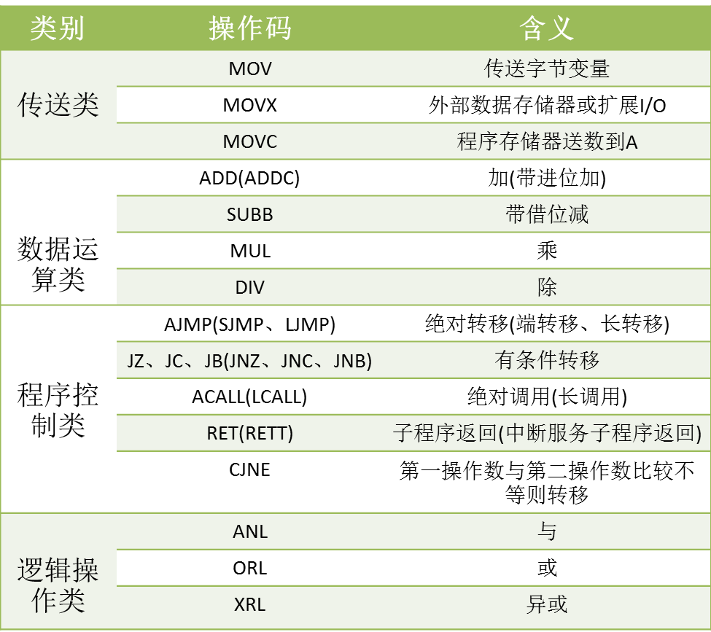
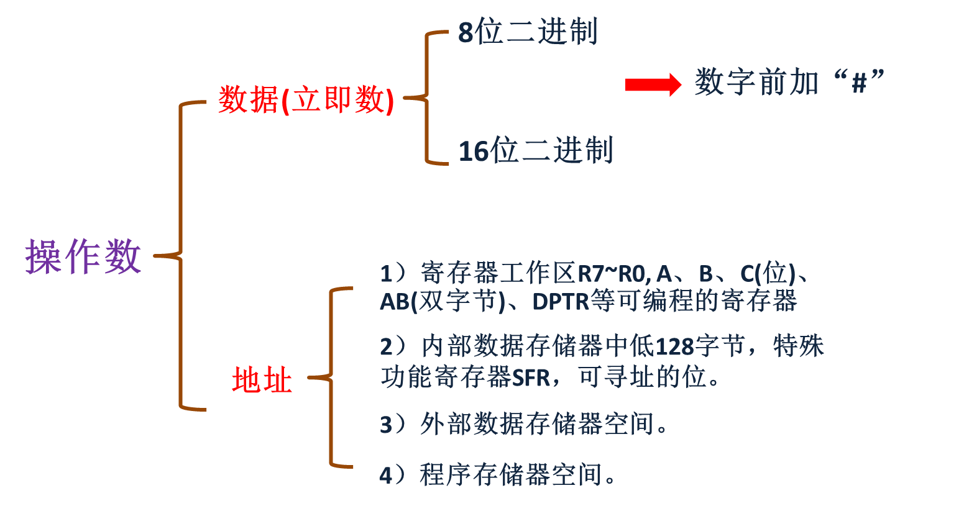
8051单片机助记符的指令格式：
操作码
目标操作数
源操作数
，
4.1.3 操作数
4.1.2 操作码

Slide 37
4.3 寻址方式
1. 立即寻址
立即数用一个前面加”#”号的数表示。
2. 直接寻址
内部RAM低128单元；SFR; 位寻址区。
3. 寄存器寻址
R0~R7；ACC，B，DPTR 。
4. 寄存器间接寻址
MOV A，@R0
R0、R1；SP、DPTR 。
5. 变址寻址
MOVC A，@A+DPTR
MOVC A，@A+PC
JMP @A+DPTR
DPTR、PC：基址寄存器
A：变址寄存器
6. 相对寻址
JC 35H
7. 位寻址
ANL C，31H

Slide 38
4.4.1 数据传送指令
1. MOV 指令
1） 立即数送A和内部数据存储器
助记符 | 功能说明
Mov A, #data | 立即数传送到累加器
Mov direct, #data | 立即数传送到直接寻址CPU内部RAM
Mov @Ri, #data | 立即数传送到寄存器间接寻址CPU内部RAM
Mov Rn, #data | 立即数传送到寄存器
2） 内部数据存储器与A传送数据
助记符 | 功能说明
Mov A, direct | 直接寻址CPU内部RAM传送到累加器
Mov A, @Ri | 寄存器间接寻址CPU内部RAM传送到累加器
Mov A, Rn | 寄存器传送到累加器
Mov direct, A | 累加器传送到直接寻址CPU内部RAM
Mov @Ri, A | 累加器传送到寄存器间接寻址CPU内部RAM
Mov Rn, A | 累加器传送到寄存器

Slide 39
3） 内部数据存储器与内部RAM传送数据
助记符 | 功能说明
Mov direct, direct | 直接寻址CPU内部RAM传送到直接寻址CPU内部RAM
Mov direct, @Ri | 寄存器间接寻址CPU内部RAM传送到直接寻址CPU内部RAM
Mov direct, Rn | 寄存器传送到直接寻址CPU内部RAM
Mov @Ri, direct | 直接寻址CPU内部RAM传送到寄存器间接寻址CPU内部RAM
Mov Rn, direct | 直接寻址CPU内部RAM传送到寄存器
4）目标地址传送
助记符 | 功能说明
Mov DPTR,#data16 | 把16位常数装入数据指针

Slide 40
2. MOVX 指令
---- MOVe eXternal RAM 缩写
累加器A和外部扩充的RAM或扩展I/O口进行数据传送。
寻址方式: 寄存器间接寻址。
助记符 | 功能说明
MOVX A, @Ri | CPU外部RAM(Ri间接寻址)传送到累加器
MOVX @Ri, A | 累加器传送到CPU外部RAM(Ri间接寻址)
MOVX A, @DPTR | CPU外部RAM(DPTR间接寻址)传送到累加器
MOVX @DPTR, A | 累加器传送到CPU外部RAM(DPTR间接寻址)

Slide 41
3. MOVC
---- MOVe Code缩写
程序存储器向累加器传送指令,也被称为查表指令，查询已在程序存储器中做好的表格.
寻址方式: 变址寻址。
助记符 | 功能说明
MOVC A, @A+DPTR | 以A和DPTR间接寻址的代码字节传送到累加器
MOVC A, @A+PC | 以A和PC间接寻址的代码字节传送到累加器
相同点：都可用于查表，完成从程序存储器读取数据功能。
不同点：
1. 以PC作为基址寄存器：寻址范围256字节
在CPU取完指令操作码时PC会自动加1，指向下一条指令的第一个字节地址，其范围只能是以PC当前值开始后的256个字节内；
2. 以DPTR作为基址寄存器：寻址范围64KB

Slide 42
4.4.2 数据交换指令
1.字节交换指令XCH
direct
；(A)
(direct)
XCH A,
@Ri
；(A)
((Ri))
Rn
；(A)
(Rn)
2.低半字节交换指令XCHD
XCHD A, @Ri
；(A₃₋₀)
( ( Ri )₃₋₀ )
3.栈操作指令
(1) 入栈操作
PUSH dir
;SP+1→SP, (dir)→(SP)
(2) 出栈操作
POP dir
; (SP) → (dir)， SP-1 →SP

Slide 43
数据传送类指令小结
执行传送指令时，源地址单元内容送至目标地址后，该单元内的内容不变；
对特殊功能寄存器SFR操作仅能使用直接寻址方式；
使用PUSH和POP操作累加器A时，累加器应写成“ACC”而不是“A”；
当向累加器传送数据时，影响PSW 的P标志，除了用POP或MOV 指令将数据传送到PSW外，传送操作一般不影响标志位。

Slide 44
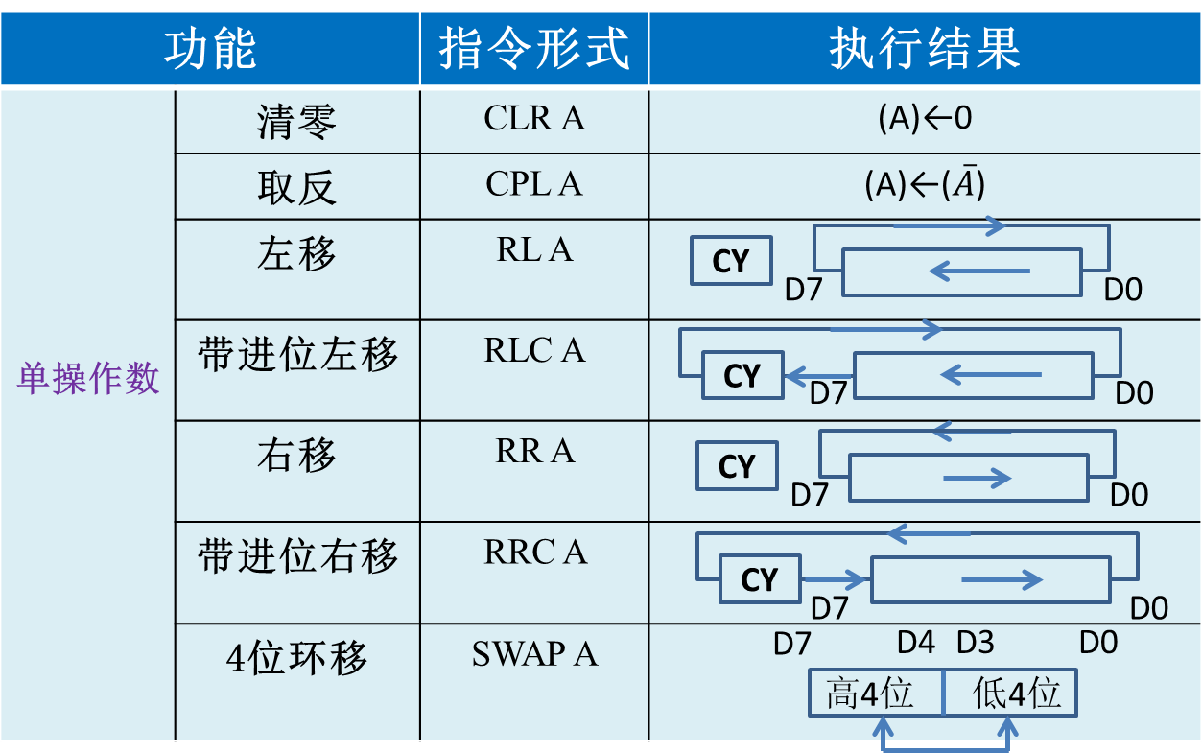
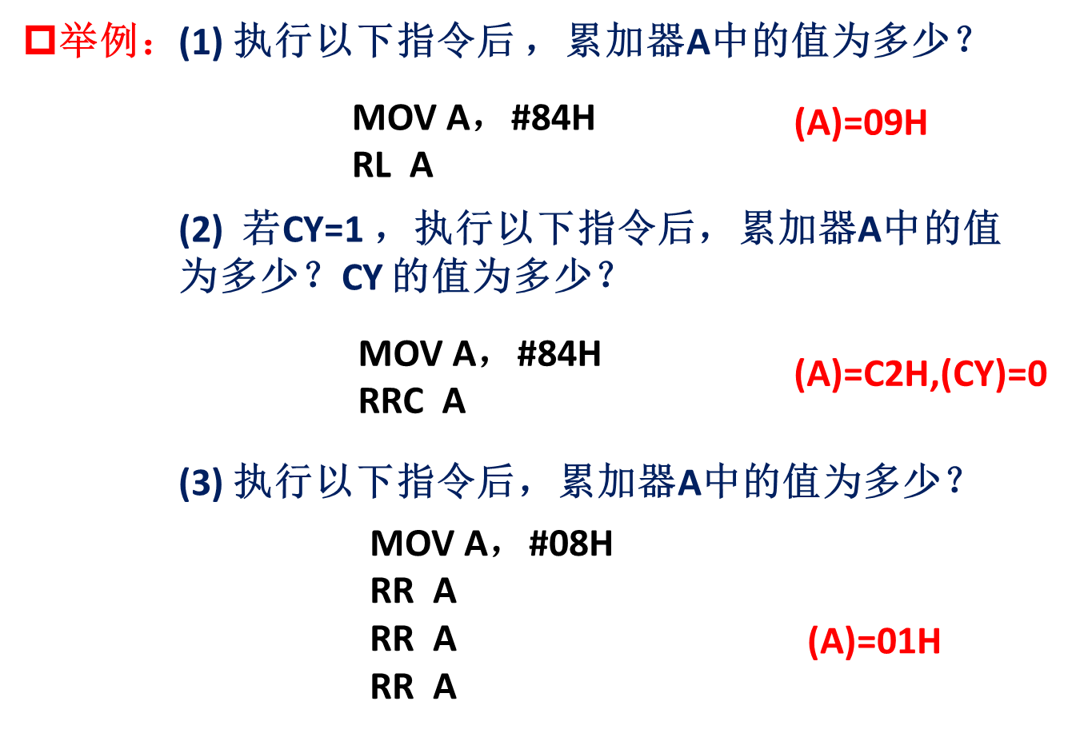
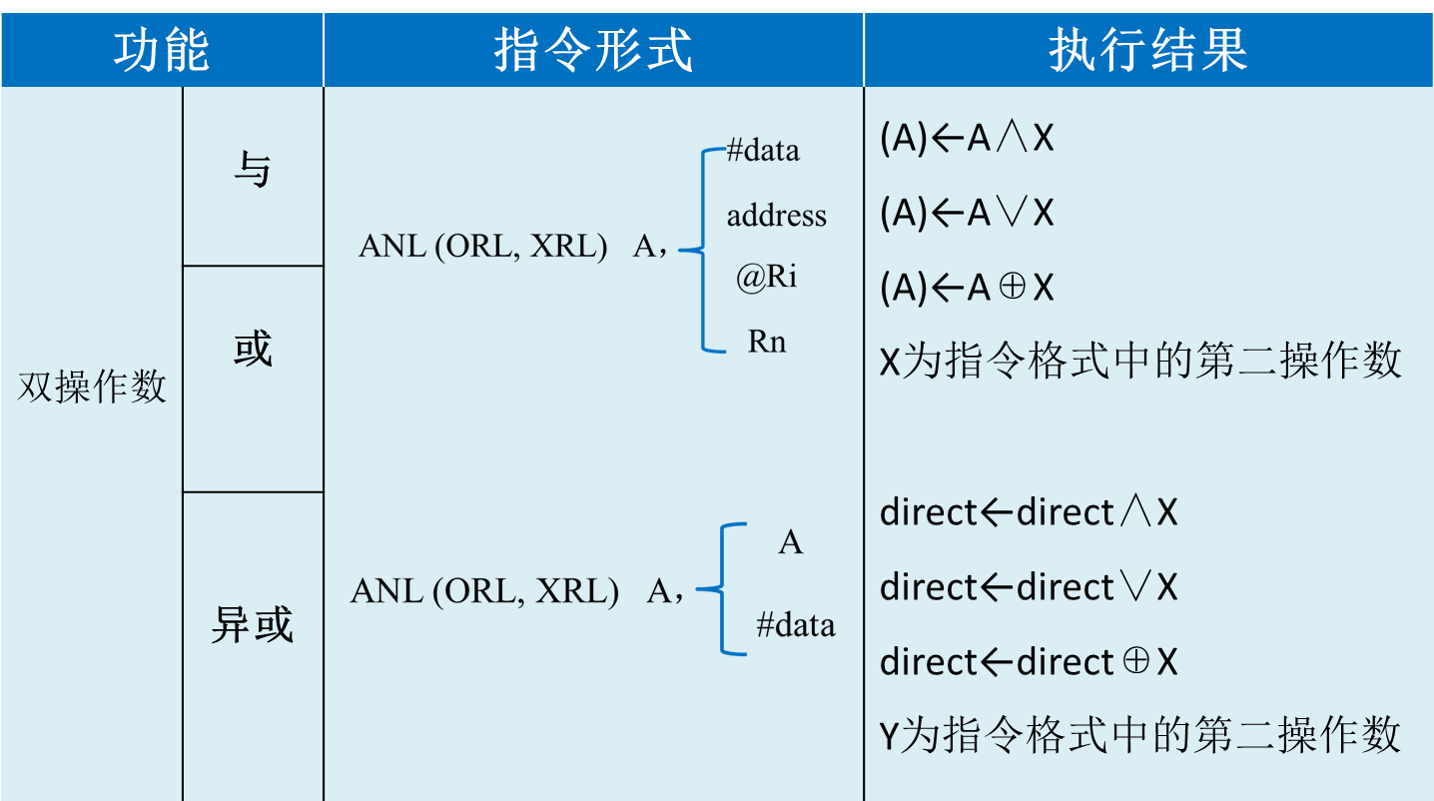
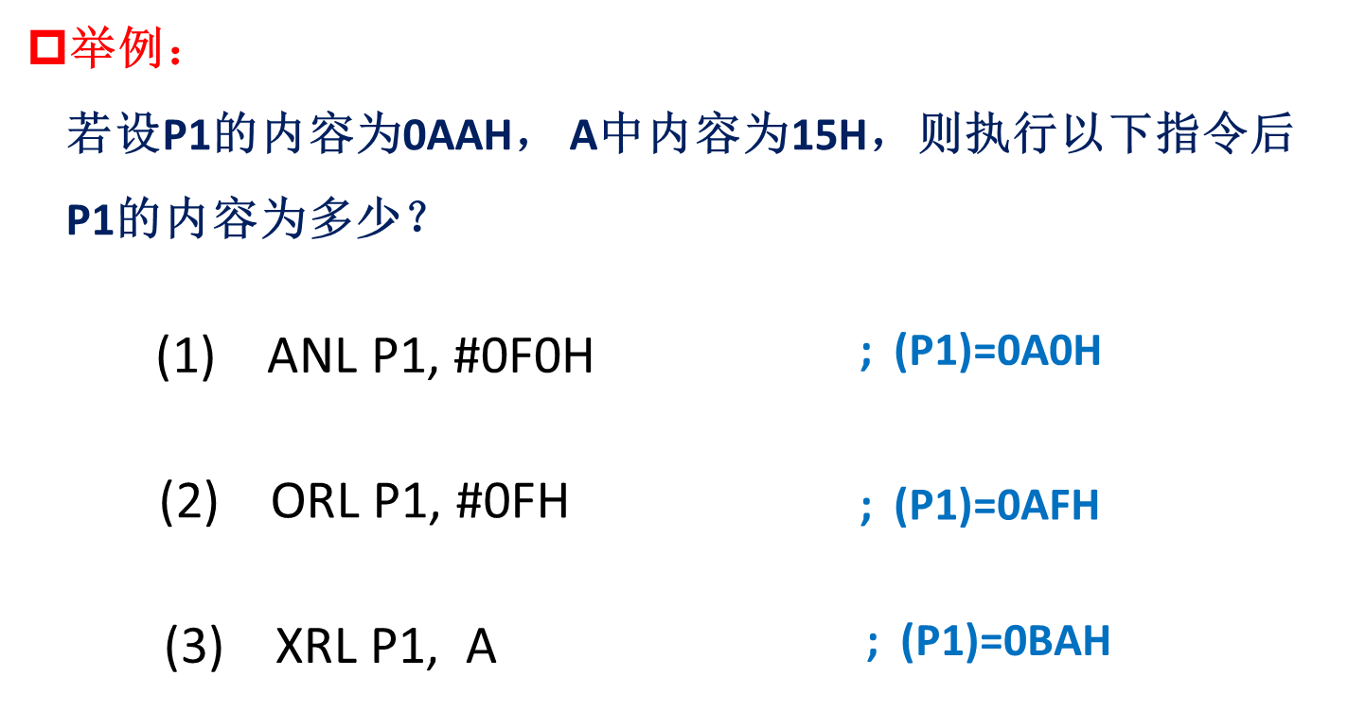
4.5 逻辑操作类指令

Slide 45
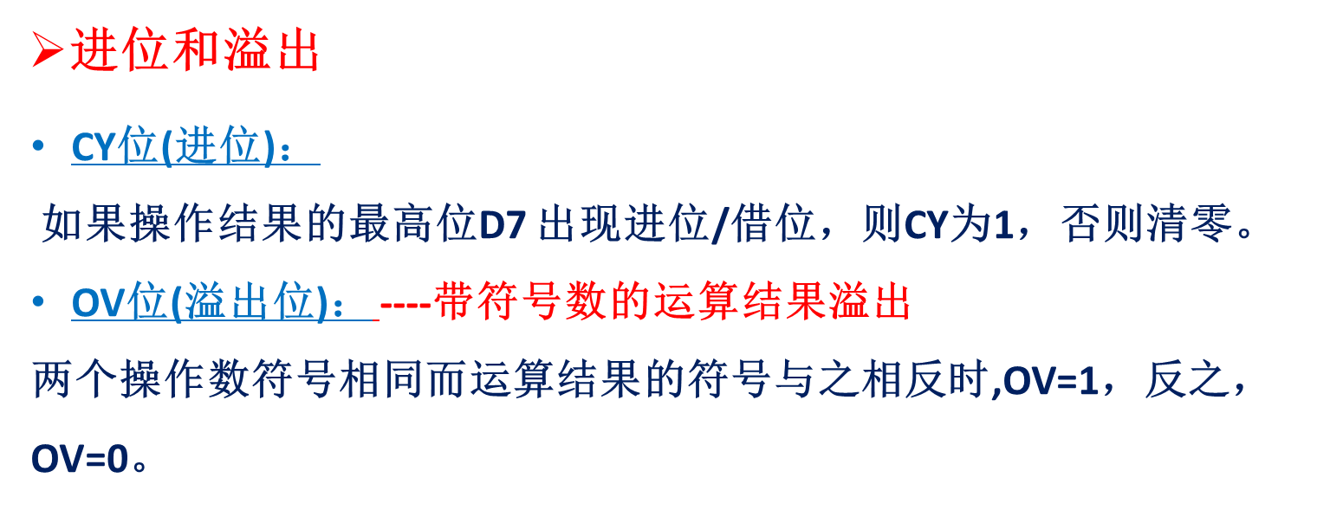
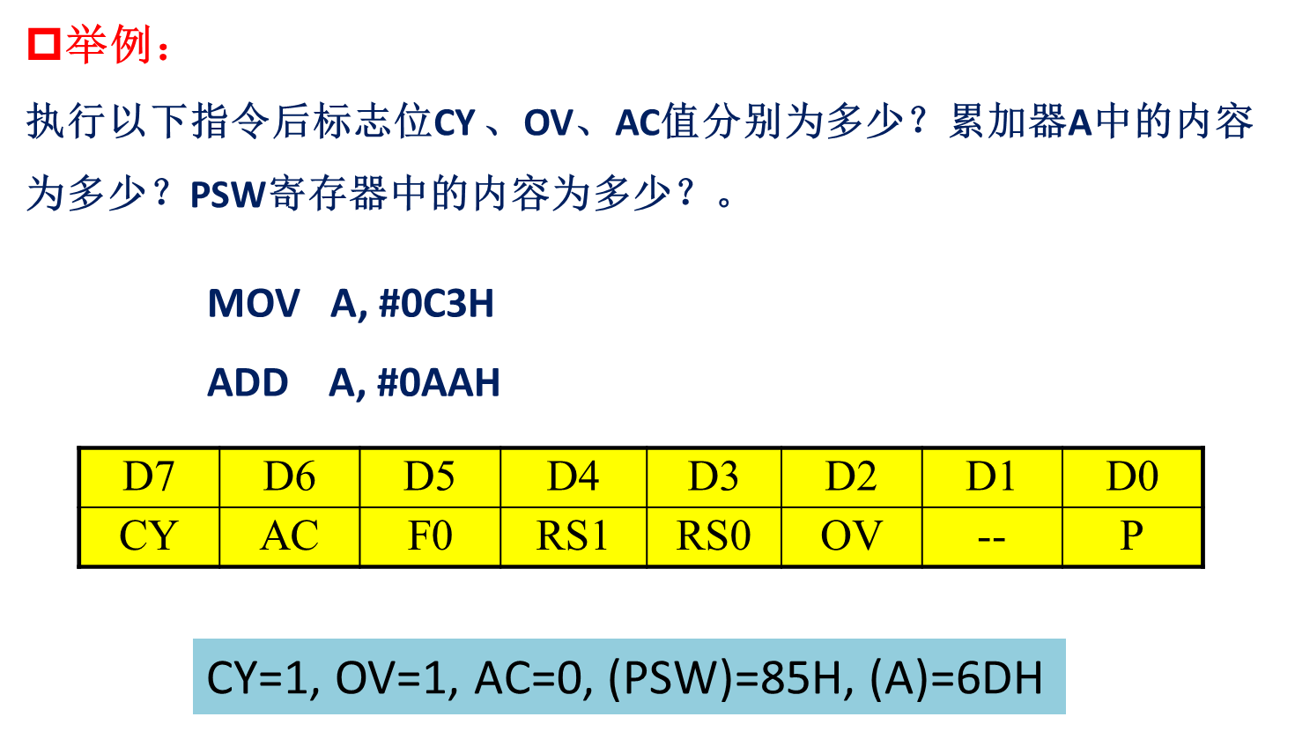
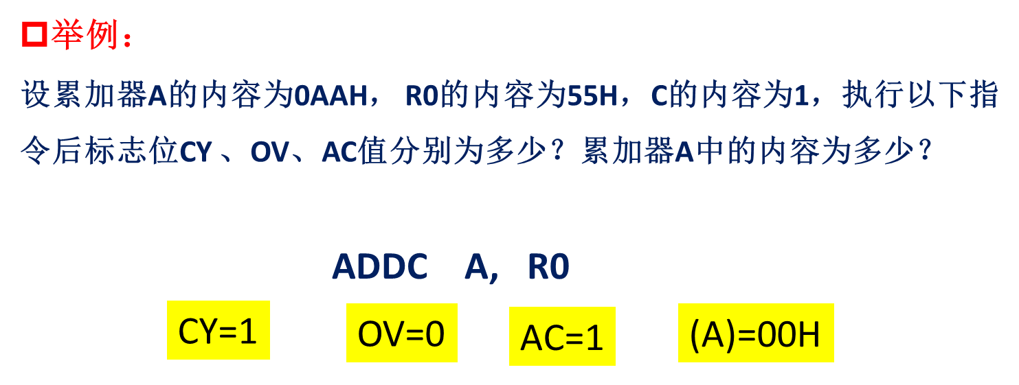
4.6 算术运算类指令
1. 加法指令
助记符 | 功能说明
ADD A, #data | (A)←(A)+#data
ADD A, direct | (A)←(A)+(direct)
ADD A, @Ri | (A)←(A)+((Ri))
ADD A, Rn | (A)←(A)+(Rn)
2. 带进位加法指令
助记符 | 功能说明
ADDC A, #data | (A)←(A)+#data+(C)
ADDC A, direct | (A)←(A)+(direct) +(C)
ADDC A, @Ri | (A)←(A)+((Ri)) +(C)
ADDC A, Rn | (A)←(A)+(Rn) +(C)

Slide 46
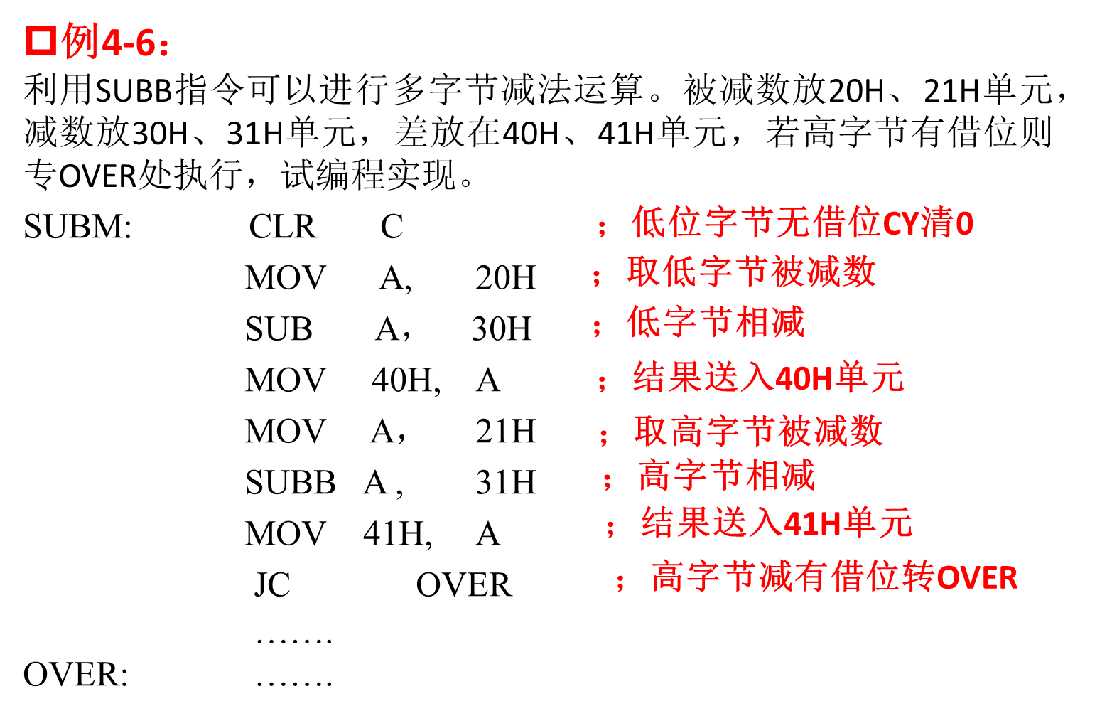
3. 带借位减法指令
助记符 | 功能说明
SUBB A, #data | (A)←(A)-#data- (C)
SUBB A, direct | (A)←(A)-(direct) - (C)
SUBB A, @Ri | (A)←(A)-((Ri)) - (C)
SUBB A, Rn | (A)←(A)-(Rn) - (C)
若为无符号数：当减数大于被减数时，即产生借位，CY=1；
若为有符号数：当减数与被减数符合相异时，且差与减数同号时，表示发生了溢出，OV=1；其余情况均未发生溢出，OV=0。

Slide 47
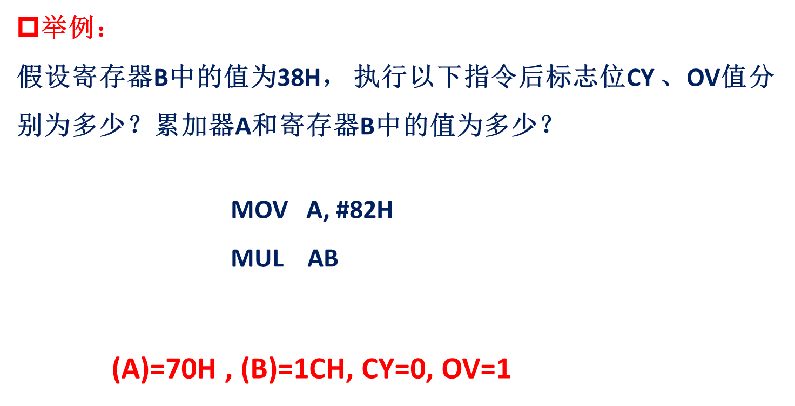
4.6.2 乘除运算指令
1. 乘法指令
MUL AB
8位无符号乘法，16位积的低8位在Ａ中，高８位在B中；
OV：若积大于255，溢出标志位置1，否则为0；
CY：运算结果总使得CY清0。

Slide 48
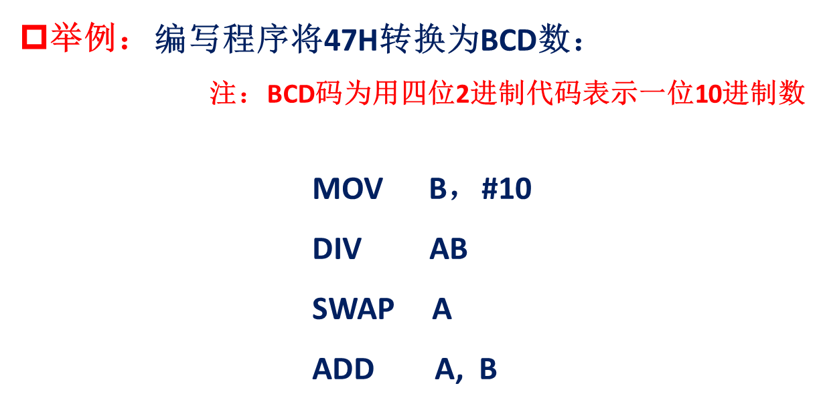
2. 除法指令
DIV AB
本指令实现8位无符号除法：累加器A中的8位无符号整数除以寄存器B中的8位无符号整数；
商放在累加器Ａ中，余数放在寄存器B中；
OV：清0；CY： 清0。

Slide 49
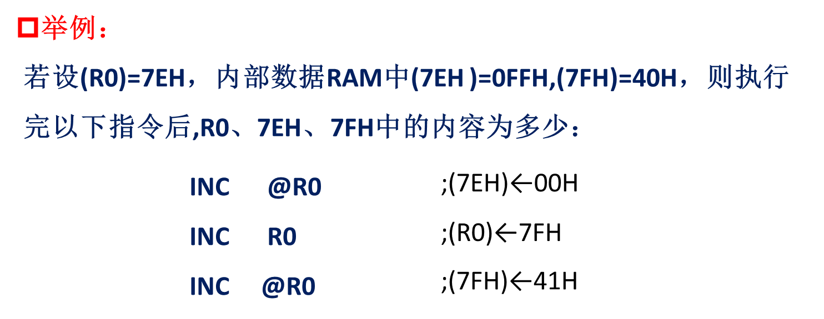
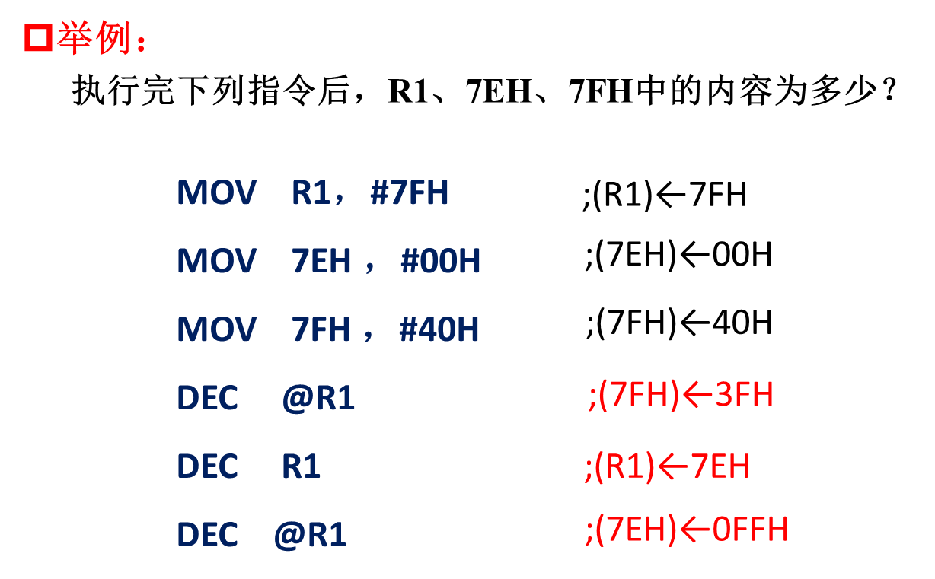
4.6.3 增量、减量指令
1. 增量指令
助记符 | 功能说明
INC A | (A)←(A)+1
INC direct | (direct)←(direct)+1
INC @Ri | ((Ri))←((Ri))+1
INC Rn | (Rn)←(Rn)+1
INC DPTR | (DPTR)←(DPTR)+1
2. 减量指令DEC
助记符 | 功能说明
DEC A | (A)←(A)-1
DEC direct | (direct)←(direct)-1
DEC @Ri | ((Ri))←((Ri))-1
DEC Rn | (Rn)←(Rn)-1

Slide 50

4.6.4 二-十进制调整指令
DA A
累加器型,指令的操作数必须存放在累加器中,目的操作数即为源操作数;
若A₃₋₀>9或AC=1，则A₃₋₀←A₃₋₀+06H；
若A₇₋₄>9或CY=1，则A₇₋₄←A₇₋₄+60H；
若同时满足1、2条件或A₇₋₄=9且低4位修正有进位，则A₇₋₄←A₇₋₄+66H；
DA指令必须跟在加法指令后使用。

Slide 51
4.7 位操作指令
操作 | 功能 | 助记符 | 操作数 | 备注
位传送 |  | MOV | C, bit 或bit, C | 源地址和目的地址可转换
位状态控制 | 清零 | CLR | C或bit | bit 表示直接寻址位
 | 取反 | CPL
 | 置位 | SETB
位逻辑操作 | 与 | ANL | C或bit
 | 或 | ORL
位跳转 | 判C转移 | JC | rel
 |  | JNC
 | 判直接寻址位转移 | JB | bit, rel | JNB为”0”转移，JB为”1”转移
 |  | JNB
 |  | JBC |  | 寻地址位1转移并清0该位

Slide 52
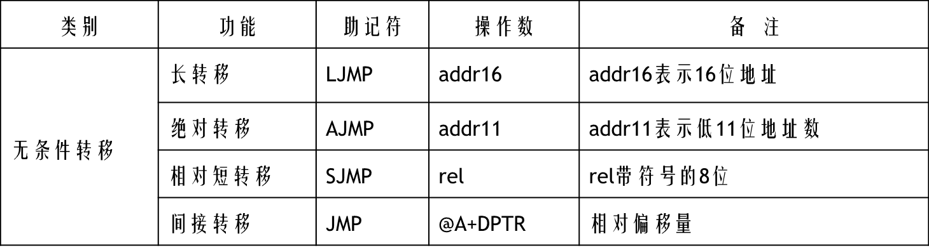
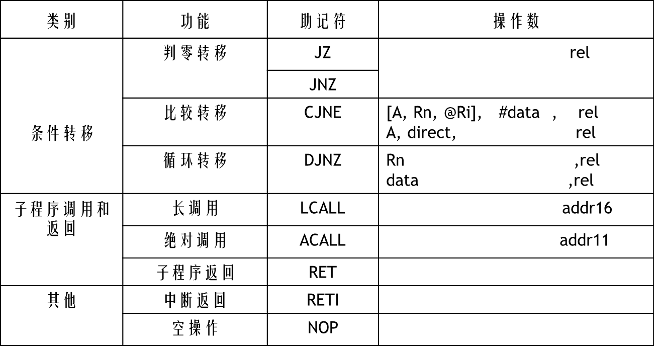
4.8 控制转移类指令

Slide 53
1.1 无条件转移指令
1）长转移指令
LJMP addr16
； (PC) ← addr16
2）绝对转移指令
AJMP addr11
； (PC) ← addr16
3）相对短转移指令
SJMP rel
； (PC) ← (PC) +2
; (PC) ← (PC) +rel
4）间接转移指令
JMP @A+DPTR

Slide 54
1.2 条件转移指令
1) 累加器判零转移指令
JZ rel
;累加器为0转移
JNZ rel
;累加器不为0转移
2) 比较转移指令(Compare and Jump if Not Equal)
CJNE A, #data, rel
CJNE A, direct, rel
CJNE @Ri, #data, rel
CJNE Rn, #data, rel
3) 循环转移指令(Decrement and Jump if Not Zero )
DJNZ direct, rel
DJNZ Rn, rel

Slide 55
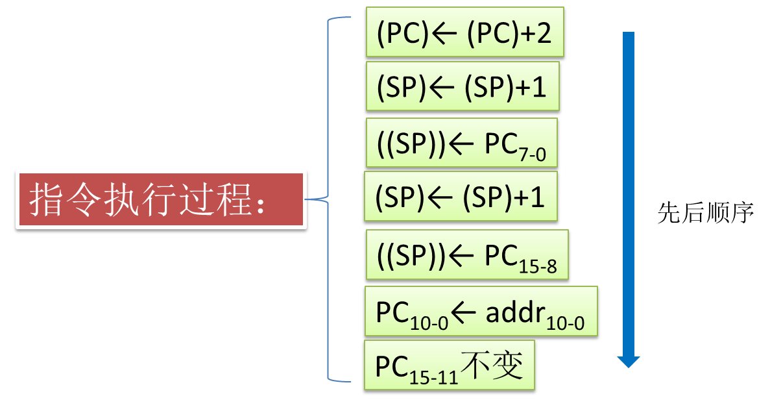
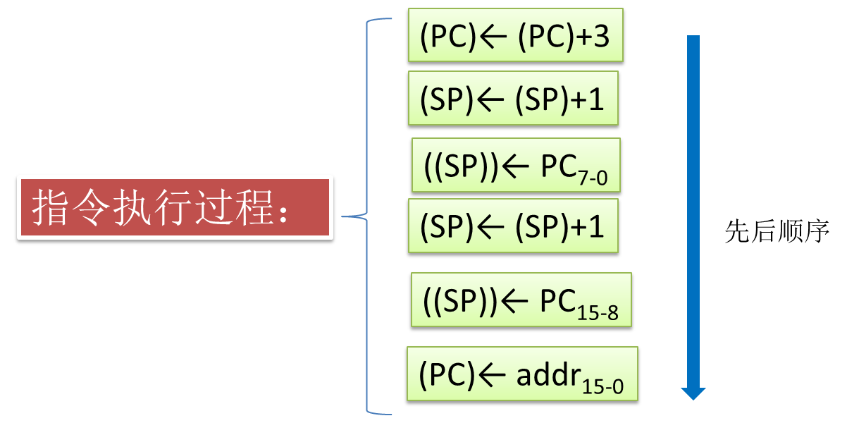
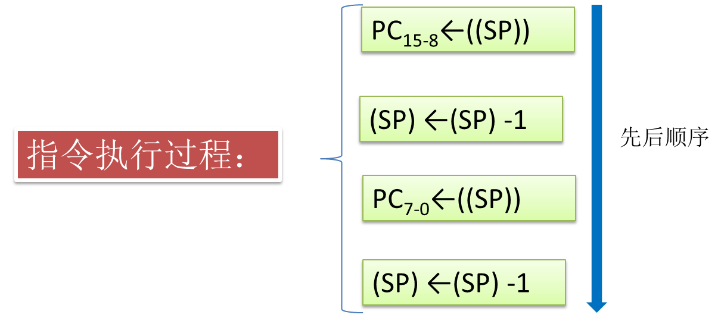
2. 子程序调用和返回指令
1) 长调用指令
2) 绝对调用指令
LCALL addr16
ACALL addr11
3) 返回指令
RET
1) 中断返回指令
RETI
2) 空操作指令
NOP
;(PC)←(PC)+1

Slide 56
第五章 汇编语言程序设计
5.1汇编语言程序设计基础知识；
5.2汇编语言程序设计举例 。

Slide 57
复习重点
熟悉8051的伪指令；
掌握汇编语言的程序设计方法。

Slide 58
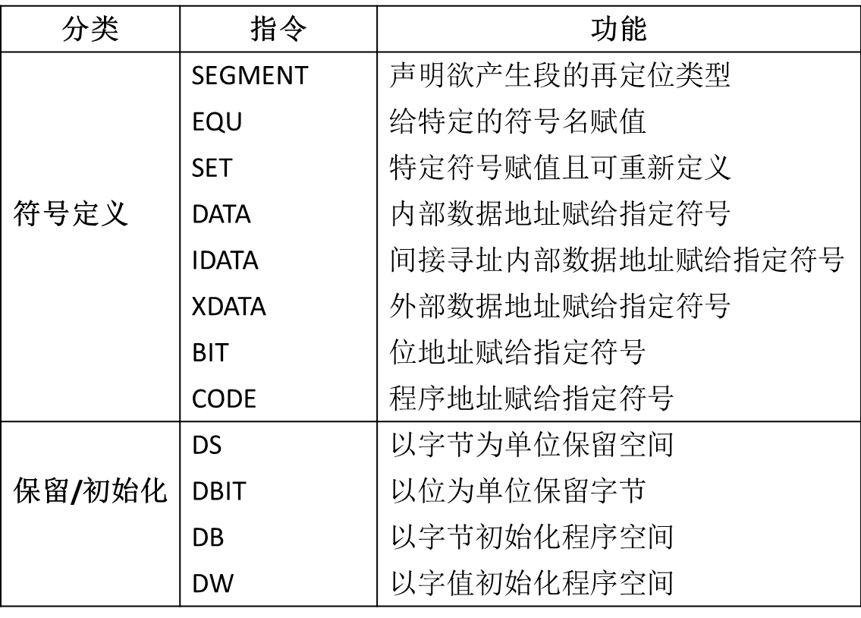
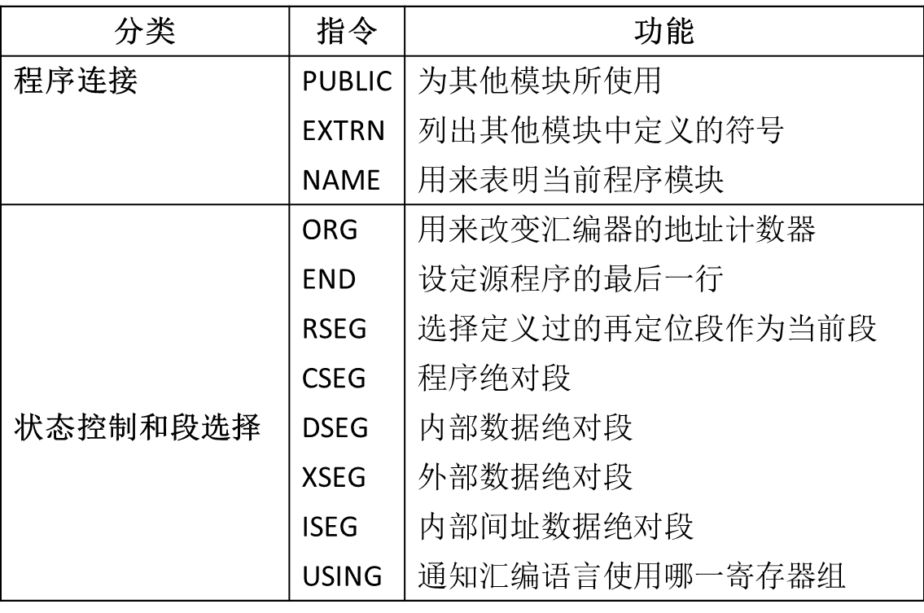
8051伪指令表

Slide 59
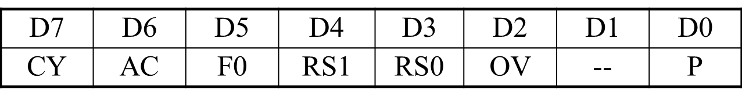
习题1： 若PSW=00, 执行下列带符号运算程序后,PSW的各位状态如何?
MOV A,#0FBH
MOV PSW,#10H
ADD A,#7FH
CY | AC | F0 | RS1 | RS0 | OV | -- | P
1 | 1 | 0 | 1 | 0 | 0 | 0 | 1

Slide 60
习题2：. 分析下列程序段并回答：
现有十进制数以BCD码形式存放在寄存器中，初值（60H）=23H，（61H）=61H，运行程序后62H内容_________。
38H
CLR C
MOV A，#9AH
SUBB A，60H
ADD A，61H
DA A
MOV 62H，A

Slide 61
习题3：已知程序执行前有A=02H，SP=52H，（51H）=FFH，(52H)=FFH。下述程序执行后：请问：A=（ ），SP=（ ），（51H）=（ ），（52H）=（ ），PC=（ ）。
POP DPH
POP DPL
MOV DPTR,#4000H
RL A
MOV B,A
MOVC A,@A+DPTR
PUSH A
MOV A,B
INC A
MOVC A,@A+DPTR
PUSH A
RET
ORG 4000H
DB 10H,80H,30H,50H,30H,50H
答：（A）=50H , （SP）=50H , (51H)=30H , (52H)=50H , （PC）=5030H

Slide 62
习题3: 试编写程序，查找在内部RAM的30H～50H单元中是否有0AAH这一数据。若有，则将51H单元置为“01H”；若未找到，则将51H单元置为“00H”。
START: MOV R0,#30H
MOV R2,#20H
LOOP: MOV A,@R0
CJNE A,#0AAH,NEXT
MOV 51H,#01H
LJMP EXIT
NEXT: INC R0
DJNZ R2,LOOP
MOV 51H,#00H
EXIT: RET

Slide 63
第 7 章 中 断
7.1 中断的概念
7.2 8051单片机的中断系统及其管理

Slide 64
复习重点
熟悉中断的定义、功能及与子程序调用的区别；
掌握8051的中断源、TCON、SCON、IE、IP；
掌握中断程序的设计。

Slide 65
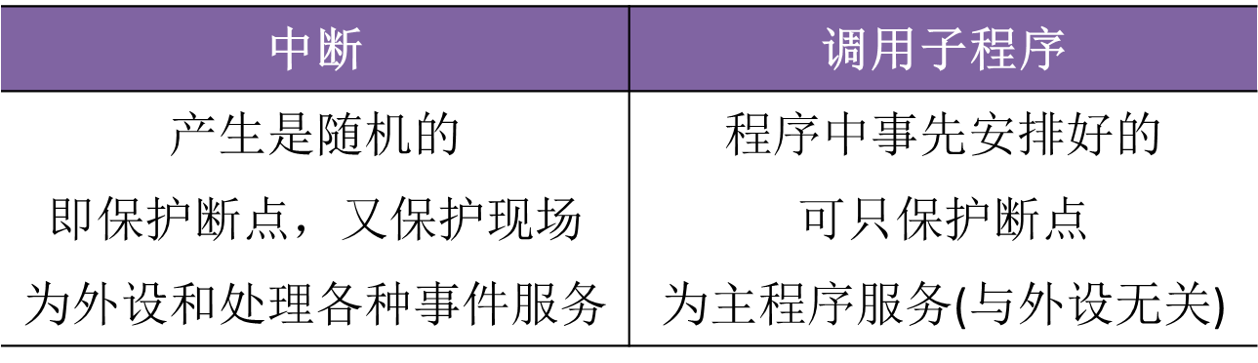
熟悉中断的定义、功能及与子程序调用的区别
定义:
CPU执行程序过程中，当出现异常事件或某种请求时，CPU暂停正在执行的程序转而执行对该异常事件狐火某种请求的服务程序，处理完毕再回到原断点继续执行原程序。
功 能:
1.解决快速CPU和慢速外设之间的矛盾，可使CPU和外设并行工作；
2. 可及时处理控制系统中许多随机参数和信息；
3. 具备了处理故障的能力，提高了计算机自身的可靠性。
中断与调用子程序的区别:

Slide 66
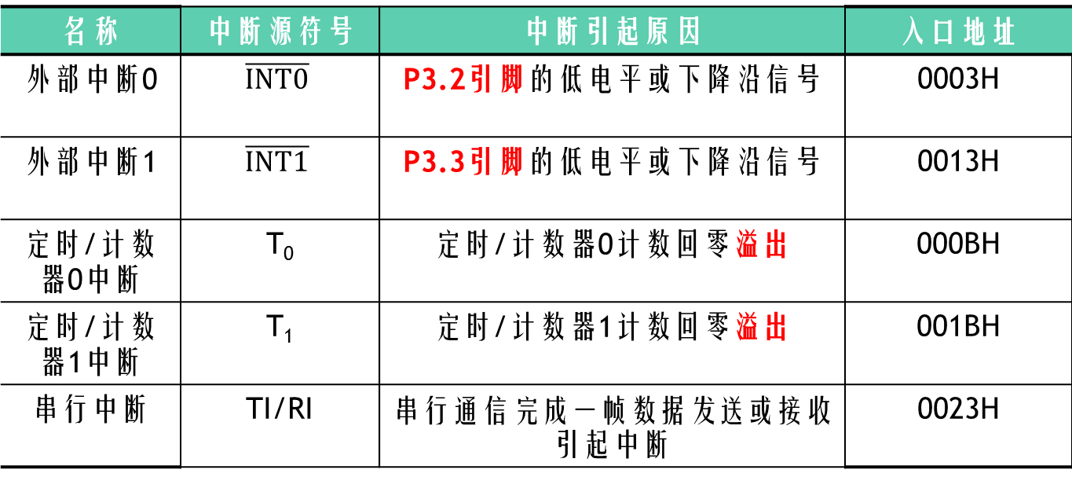
掌握8051的中断源、TCON、SCON、IE、IP；
中断源

Slide 67
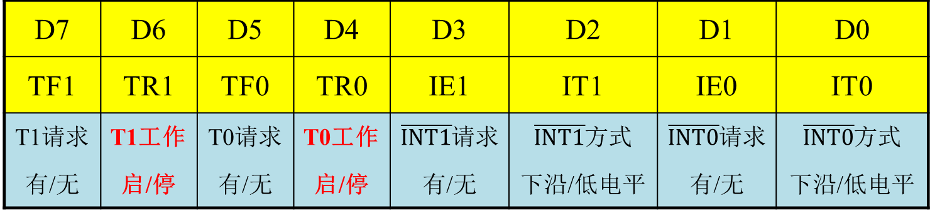
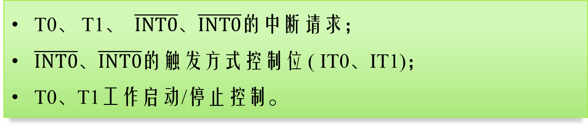
1）定时/计数器T0和T1的控制寄存器TCON(地址88H)
T0、 T1、$\overline{INT0}$、$\overline{INT0}$的中断请求；
$\overline{INT0}$、$\overline{INT0}$的触发方式控制位 ( IT0、IT1)；
T0、T1工作启动/停止控制。

Slide 68
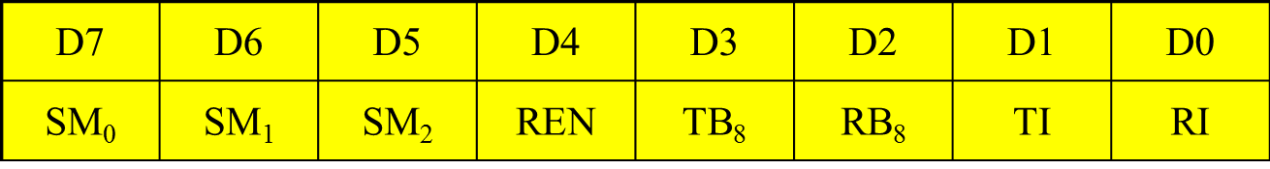
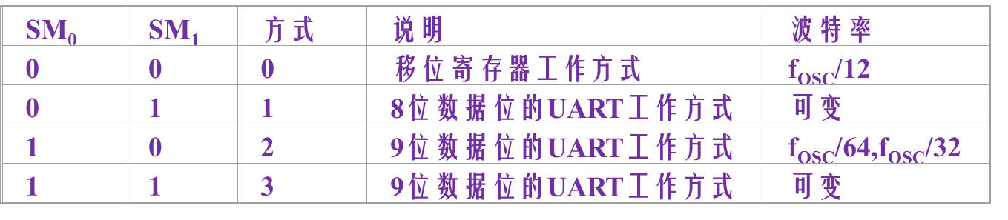
2） 串行口控制寄存器SCON(地址98H)
1) SM_{O}、SM₁：指定串行通信的工作方式
2) SM₂: 多机通信控制位----主要用于工作方式2和方式3
3) REN:允许接收控制位
4) TB₈:欲发送的第9位
5) RB₈:欲接收的第9位
6) TI:发送中断标志位
7) RI:接收中断标志位

Slide 69
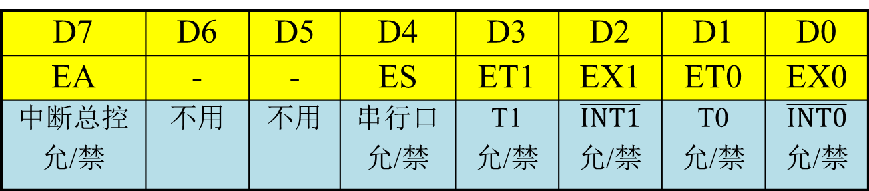
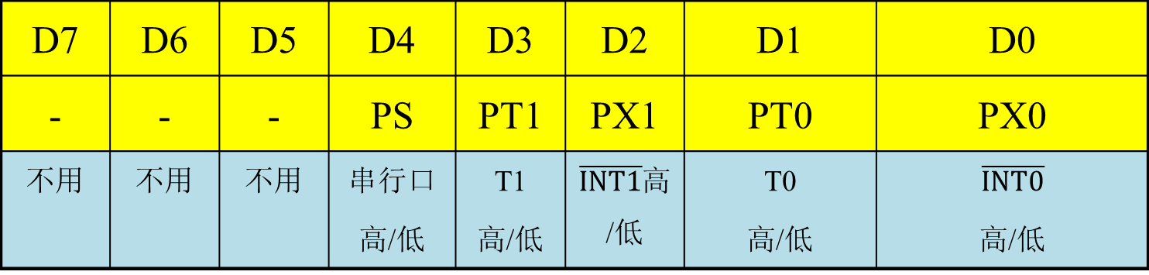
3）中断的开放及禁止寄存器
4）中断优先级管理寄存器IP(地址98H)

Slide 70
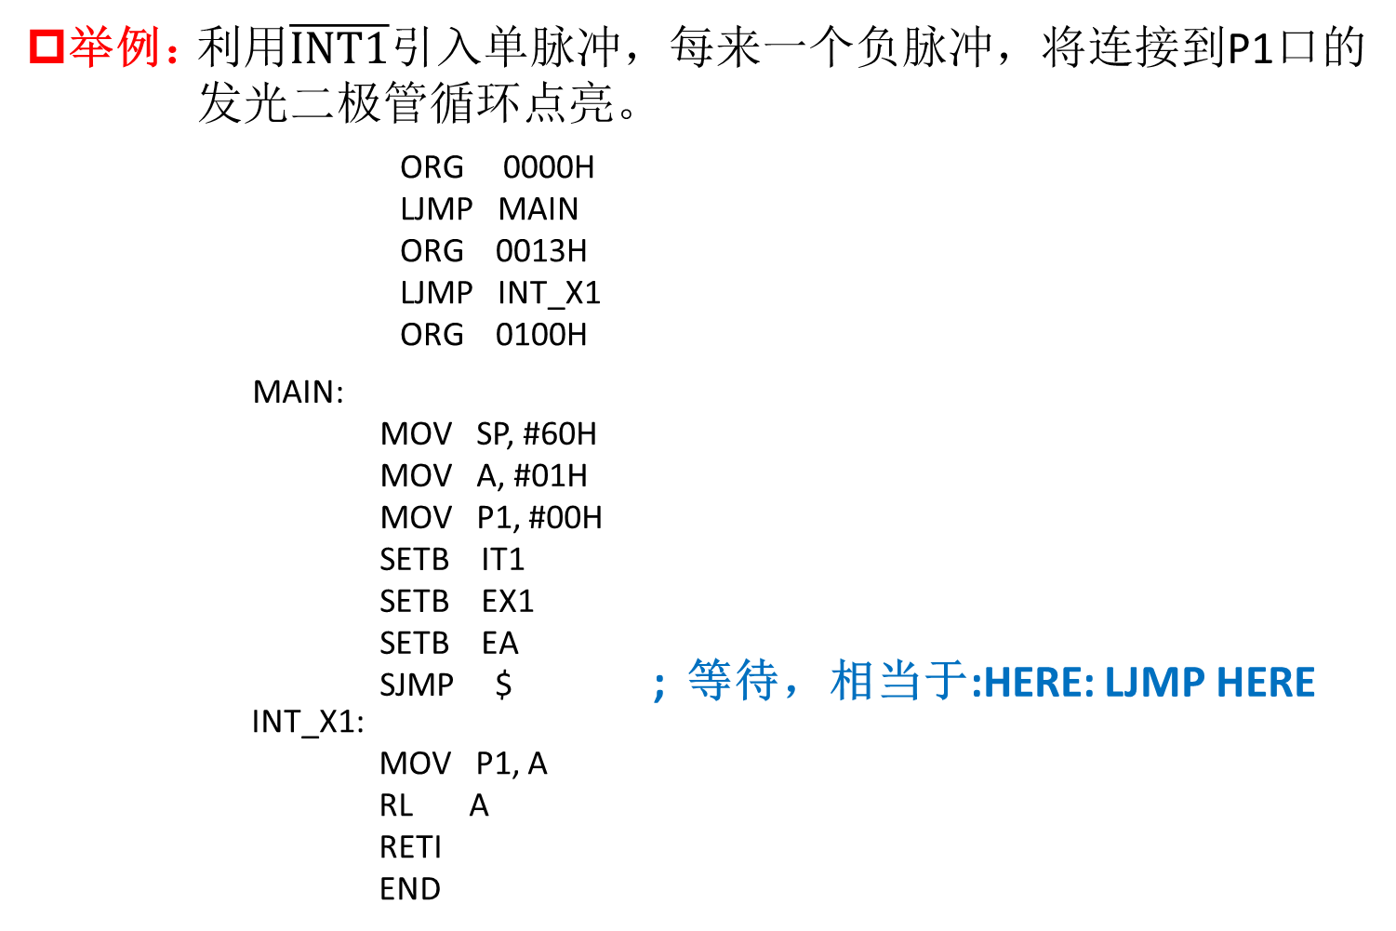
掌握中断程序的设计

Slide 71
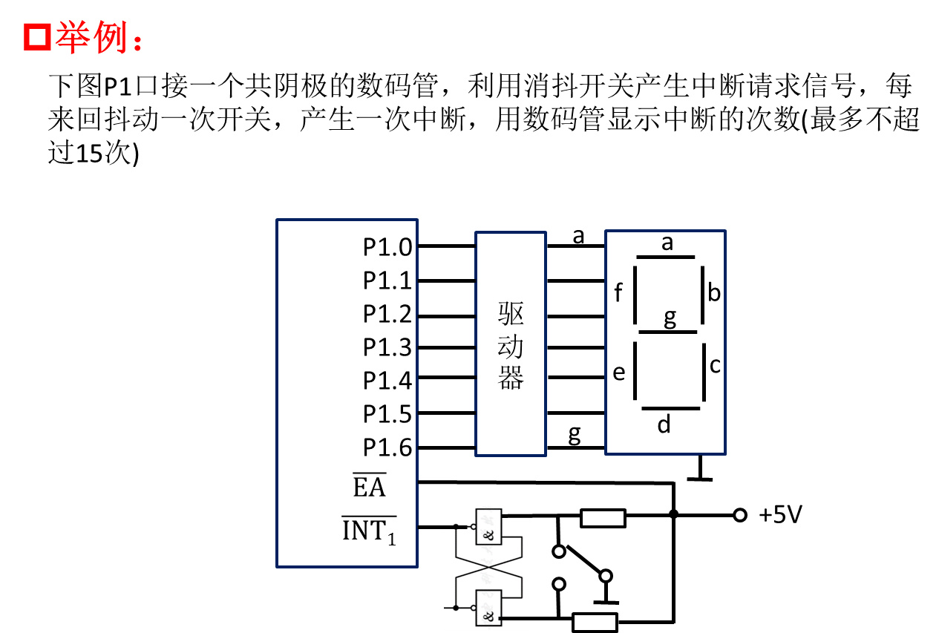

Slide 72
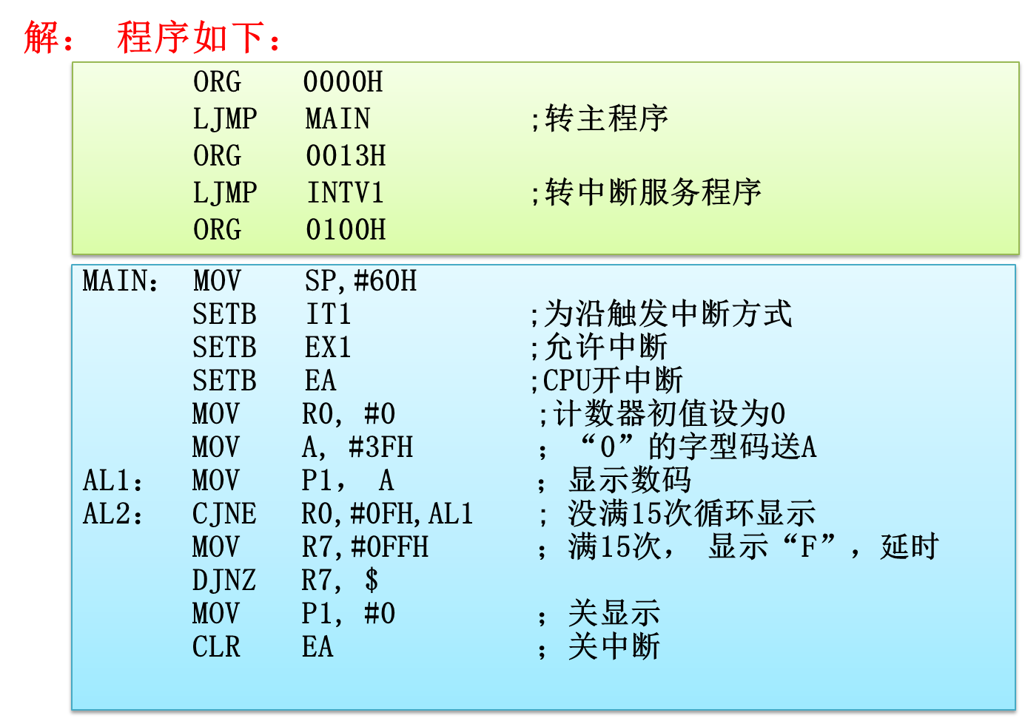
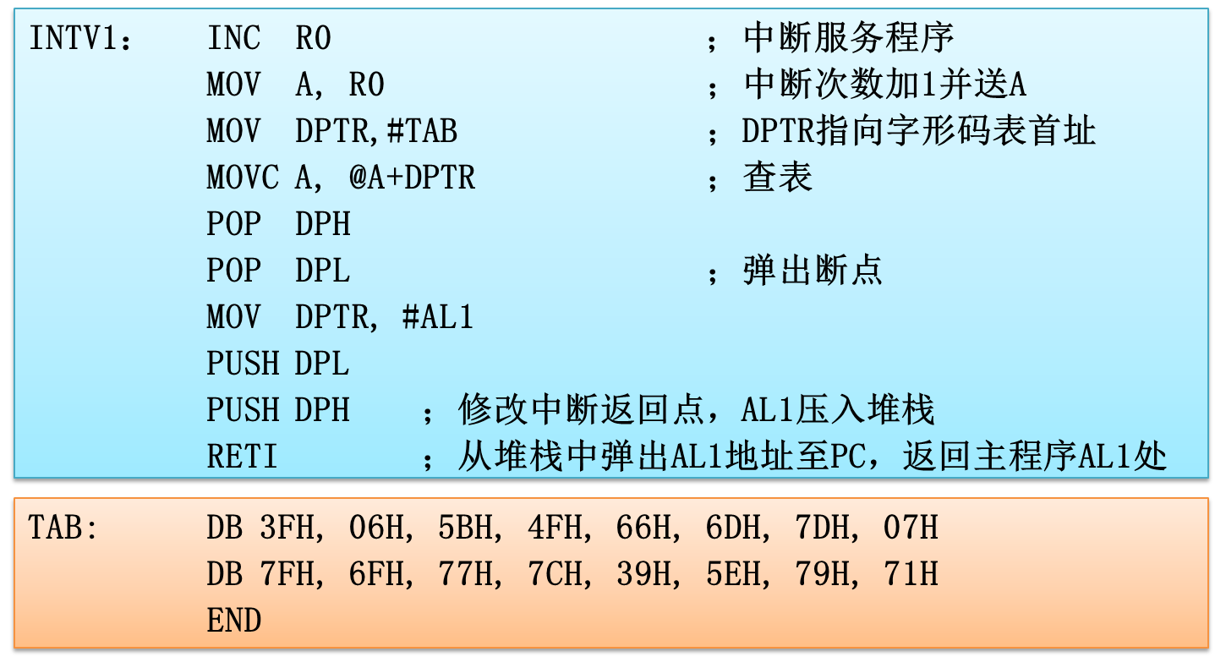

Slide 73
第 8章 定时/计数器
8.1 8051单片机的定时/计数器

Slide 74
复习重点
掌握8051的定时/计数器的工作原理；
掌握定时/计数器程序的设计。

Slide 75
实现定时/计数的方法:
软件定时
程序实现；
占用CPU，降低CPU利用率，适合短时间定时。
2. 硬件定时
硬件电路实现；
不占用CPU时间，但使用控制不便，开发成本高，适合长时间定时。
3. 可编程定时器定时
利用系统时钟脉冲计数实现；
利用定时/计数器实现定时控制。

Slide 76



掌握8051的定时/计数器的工作原理
定时/计数器的结构及工作原理
时钟振荡脉冲（内部脉冲）
振荡器
12分频(÷12)
脉冲源
是否加载
核心
定时/计数
方式选择
C/$\overline{T}$=0
加1
计数器
TF_{x}
中断
C/$\overline{T}$=1
T_{x}引脚（外部脉冲）
GATE
1
≥1
$$\overline{INTx}$$
控制信号
&
TR_{x}

Slide 77
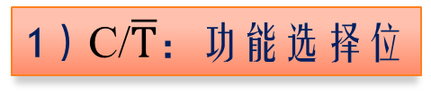
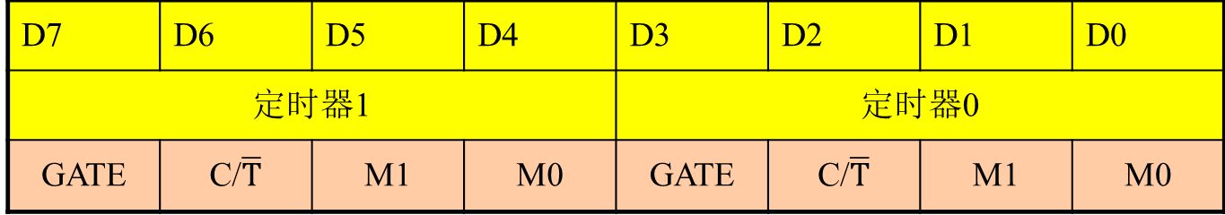
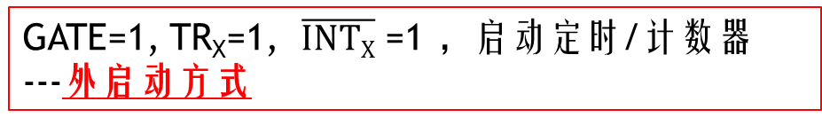
1. TMOD（89H）: 定时器工作方式控制寄存器，不能位寻址！
D7 | D6 | D5 | D4 | D3 | D2 | D1 | D0
定时器1 |  |  |  | 定时器0
GATE | C/$\overline{T}$ | M1 | M0 | GATE | C/$\overline{T}$ | M1 | M0
1）C/$\overline{T}$：功能选择位
1=计数器功能(对T0或T1端的负跳变计数)；
0= 定时器功能(对机器周期进行计数)
2） M1和M0：方式选择控制位
M1 | M0 | 工作方式 | 功能说明
0 | 0 | 0 | 13位计数器
0 | 1 | 1 | 16位计数器
1 | 0 | 2 | 可自动装入得8位计数器
1 | 1 | 3 | 定时器0：分成两个8位计数器 定时器1：停止计数
GATE=0, TR_{X}=1，启动定时/计数器
---自启动方式
3）GATE：门控制
GATE=1, TR_{X}=1, $\overline{INTX}$ =1 ，启动定时/计数器
---外启动方式

Slide 78

2. TCON: 定时器控制寄存器(88H)
D7 | D6 | D5 | D4 | D3 | D2 | D1 | D0
TF1 | TR1 | TF0 | TR0 | IE1 | IT1 | IE0 | IT0
T1请求 有/无 | T1工作 启/停 | T0请求 有/无 | T0工作 启/停 | $\overline{INT1}$请求 有/无 | $\overline{INT1}$方式 下沿/低电平 | $\overline{INT0}$请求 有/无 | $\overline{INT0}$方式 下沿/低电平
定时器运行控制位

Slide 79




1. 定时器的定时计算
若晶振频率为 6 MHz，$Tp为$机器周期，则：
$Tp \text{=}1$个机器周期=$\frac{12}{晶振频率}=\frac{12}{6×{10}^{6}}s$=2 μs
定时时间(T_{C}) ：
$TC$=X$Tp$
(X为要计脉冲的个数)
$$N=M−\frac{\text{T}\text{C}}{Tp}$$
装入计数/定时器的初值为：
(M为模数，13位的模数为2¹³)

Slide 80
例题：在P1.7端接一个发光二极管LED，要求利用定时器控制，使LED亮一秒灭一秒，周而复始，晶振频率为 6MHz.
掌握定时/计数器程序的设计
解：每隔100ms中断一次，利用软件对T0的中断次数进行计数，中断10次实现1s定时。
ORG 0000H ；程序开始执行
LJMP MAIN ;转主程序
ORG 000BH ;T0中断服务程序入口
LJMP IP0 ;转中断服务程序
ORG 0100H ；主程序的存放起始地址
300 Ω
+5V
MAIN: CLR P1.7
MOV TMOD,#01H ;T0定时100ms
MOV TH0， #3CH
MOV TL0， #0B0H
SETB ET0
SETB EA
MOV R4， #0AH ;中断10次计数
SETB TR0
SJMP $
IP0： DJNZ R4， RET0 ；10次未到再等中断
MOV R4， #0AH
CPL P1.7 ；10次到P1.7取反
RET0： MOV TH0， #3CH
MOV TL0， #0B0H
SETB TR0
RETI
P1.7

Slide 81
第 9章 串行通信
9.1 通信的一般概念
9.2 8051单片机的串行接口

Slide 82
复习重点
掌握8051的串行通信工作原理；
掌握8051串行通信程序的设计。

Slide 83
并行通信与串行通信
 | 并行通信 | 串行通信
特点 | 多位数据同时传送 | 一位一位数据传送
优点 | 传输速度快 | 传输线少，成本低
缺点 | 传输线多，成本高 | 传送速度慢
用途 | 近距离传输 | 远距离传输

Slide 84
同步通信与异步通信
1. 同步通信
特点：去掉起始位和停止位，在数据块开始处用同步字符来指示；
优点：有效数据位传送速率高于异步传送方式；
缺点：硬件设备复杂
1. 要求使用同一时钟实现收发端之间的同步；
2. 对时钟脉冲信号的相位一致性要求严格，需要采用“锁相器”
2. 异步通信
特点：字符为单位，起始位和停止位作为字符开始和停止标志
字符的组成格式：
起始位：以“0”低电平表示；
2. 停止位：以“1”高电平表示；
3. 数据字：5，6，7或8位数据，可包含奇偶校验位；
4. 帧： 数据字节加上起始位和停止位；
5. 空闲位：在停止位后加空闲位用于等待发送---“1”

Slide 85
串行通信中数据的传送方向
单工通信方式：
------A端为发送站，B端为接收站，数据仅能从A站发至B站。
半双工通信方式
----数据可以从A发送到B，也可以由B发送到A。同一时间只能作一个方向的传送，其传送方式由收发控制开关K来控制
全双工通信方式
----每个站（A、B）既可同时发送，又可同时接收。

Slide 86

UART结构图
接收移位寄存器
接收数据缓冲器
奇偶错
溢出错
帧错
CS：片选信号，选择受控的芯片
发送数据缓冲器
发送移位寄存器

Slide 87
9.2 8051的串行口
9.2.1串行接口的控制寄存器
----串行控制寄存器SCON(98H)、电源控制寄存器PCON(87H)
（1）串行控制寄存器SCON（98H）
SCON各位：
D7 | D6 | D5 | D4 | D3 | D2 | D1 | D0
SM₀ | SM₁ | SM₂ | REN | TB₈ | RB₈ | TI | RI
1) SM_{O}、SM₁：指定串行通信的工作方式
SM₀
SM₁
方式
说明
波特率
0
0
0
移位寄存器工作方式
f_{OSC}/12
0
1
1
8位数据位的UART工作方式
可变
1
0
2
9位数据位的UART工作方式
f_{OSC}/64,f_{OSC}/32
1
1
3
9位数据位的UART工作方式
可变

Slide 88
2) SM₂: 多机通信控制位----主要用于工作方式2和方式3
D7 | D6 | D5 | D4 | D3 | D2 | D1 | D0
SM₀ | SM₁ | SM₂ | REN | TB₈ | RB₈ | TI | RI
当串行口工作为方式2或方式3时:
发送机(主机)：
初始化时设置SM₂=1；
发送第一帧信号---地址帧（第9位TB₈=1），寻找从机；
若找到从机，发送数据帧（第9位TB₈=0），开始通信；
2. 接收机(从机)：
初始化：SM₂=1；
若RB₈=0：不置位RI，不引起接收中断，不接收数据帧，继续监听；
若RB₈=1：置位RI，引起接收中断，中断服务程序判断所接收的地址帧和本机地址是否符合：若不符合，SM₂=1；若符合， SM₂=0，并接收发送方过来的后续信息。

Slide 89
3) REN:允许接收控制位
REN=1：允许接收状态，可启动串行口的接收器RXD，开始接收数据
REN=0：禁止接收状态。
4) TB₈:欲发送的第9位
在方式2和方式3时， TB₈为需要发送的第九个数据位；
可用作数据奇偶校验位；
在多机通信中表示是地址帧/数据帧标志位（TB₈=1/0）。
5) RB₈:欲接收的第9位
在方式2和方式3时， RB₈为需要接收的第九个数据位；
可用作数据奇偶校验位；
在方式1时，若SM₂=0，则RB₈是接收到的停止位，在方式0时，不使用RB₈。
6) TI:发送中断标志位
方式0：串行发送数据字第8位结束时，由内部硬件置TI=1，申请发送中断。
在其他方式时，在停止位开始发送时由硬件置位；
必须用软件使其复位。
方式0：串行接收数据字第8位结束时，
由内部硬件置TI=1，申请接收中断。
在其他方式时，在接收到停止位的中间时刻由硬件置位；
必须用软件使其复位。
7) RI:接收中断标志位

Slide 90

串行接口工作方式比较
有关信号 |  | 方式0 | 方式1 | 方式2、3
SM0 SM1 |  | 0 0 | 0 1 | 方式2：1 0 方式3：1 1
输出 (发送) | TB8 | 没有 | 没有 | 有
 | 发送位 | 8位 | 10位 | 11位
 | 数据 | 8位 | 8位 | 9位
 | RXD | 输出串行数据
 | TXD | 输出同步脉冲 | 输出发送数据 | 输出发送数据
 | 波特率 | f_{osc}/12 | $$\frac{2^{SMOD}}{32}×（T_{1}的溢出率）$$ | $${方式2：(2^{SMOD}×f_{osc})}/{64}$$ 方式3：同方式1
 | 中断 | 发送完，置中断标志TI=1，响应后必须由软件清零

Slide 91
有关信号 |  | 方式0 |  | 方式1 | 方式2、3
SM0 SM1 |  | 0 0 |  | 0 1 | 方式2：1 0 方式3：1 1
输入(接收) | RB8 | 没有 |  | 若SM2=0，接收停止位 | 接收发送的第9位数据
 | REN | REN=1， 允许串行接收
 | SM2 | SM2=0 |  | SM2=0 | 主从串行通信时从机SM2=1 接收数据时，SM2=0
 | 接收位 | 8位 |  | 10位 | 11位
 | 数据 | 8位 |  | 8位 | 8位
 | RXD | 串行数据输入 |  | 串行数据输入
 | TXD | 同步信号输出
 | 波特率 | 同发送情况
 | 接收条件 | 无条件 | RI=0且 SM2=0或停止位=1 |  | RI=0且 SM2=0或接收的第9个数据=1
 | 中断 | 接收完，置中断标志RI=1，响应后必须由软件清零

Slide 92
9.2.4 波特率的设定
方式0：𝑓_{osc} /12，固定不变。
方式2： (2^{SMOD}×𝑓_{osc})⁄64
1. 当SMOD=0时，为振荡频率的1/64；
2. 当SMOD=1时，为振荡频率的1/32。

Slide 93
9.2.4 波特率的设定
工作在方式1、3：波特率可变，通过编程改变定时器1(通常为方式2)的溢出率来实现的串行口波特率由下式求得：
溢出率：取决于TH1中的自动重新再装入值：
将此值代入求波特率的算式，可求得
波特率＝ ×（定时器1的溢出率）
溢出率＝
串行口的波特率＝ ×

Slide 94
掌握8051串行通信程序的设计
例2 设有甲、乙两台单片机，编写程序，使用调用子程序的方法进行串行通信。
甲机（发送机）；从内部RAM单元30H～35H中取出6个ASCII码数据，在最高位加上奇偶校验位后由串行口发送。采用8位异步通信，波特率为1200bps，（假设系统时钟11.0592MHz）。
乙机（接收机）：把接收到的ASCII码数据，先进行奇偶校验，若校验正确，将数据依次存放在内部RAM区30H～35H单元中。若校验出错，则将出错信息“0FFH”存入相应的单元。

Slide 95

调用子程序的查询方式串行通信甲机发送流程图
调用子程序的查询方式串行通信乙机接收流程图

Slide 96
甲机：主程序
ORG 0000H ;主程序入口
LJMP MAINT
ORG 0030H
MAINT: MOV SP,#60H
MOV TMOD,#20H ;置定时器1为工作方式2
MOV TH1,#0E8H ;置波特率时间常数
MOV TL1,#0E8H
MOV SCON,#40H ;置串行口为工作方式1
SETB TR1 ;启动定时器1工作
MOV R0,#20H ;数据首地址送R0
MOV R7,#06H ;传送字节数送R7
LOOPT: MOV A,@R0 ;取一个待传送的数据字节
LCALL DATAOUT ;调用串行可发送子程序
INC R0 ;修改地址指针
DJNZ R7,LOOPT ;若没有全部发送完毕，
;则转LOOPT继续发送
SJMP $ ;串行口发送子程序

Slide 97
DATAOUT: MOV C,P ;设置奇偶校验位（补奇）
CPL C
MOV ACC.7,C
MOV SBUF,A ;等待数据字节发送完毕
CLR TI ;清发送标志TI，
;为下一数据字节串行发送作准备
RET
END

Slide 98
乙机：主程序
ORG 0000H ;主程序入口地址
LJMP MAINR
ORG 0030H
MAINR: MOV SP,#60H
MOV TMOD,#20H ;置定时器1为工作方式2
MOV TH1,#0E8H ;置波特率时间常数
MOV TL1,#0E8H
MOV SCON,#52H ;置串行口为工作方式1，REN=1
SETB TR1 ;启动定时器1
MOV R0,#20H ;存放数据首地址送R0
MOV R7,#06H ;存放数据字节数送R7
LOOP: LCALL DATAIN ;调用接收子程序
JC ERROR ;若C＝1，转出错处理程序
MOV @R0,A ;将接收的数据送指定RAM单元中
LJMP LOOPC
ERROR: MOV @R0,#0FFH ;将出错字符”0FFH”送指定单元
LOOPC: INC R0 ;修改地址指针
DJNZ R7,LOOP ;若没全部接收完毕，
;则继续接收数据；否则顺序进行
SJMP $

